Slide 1
虛擬空間設計師
組員:義守大學 張雅淳、蔡振騰、蔡宗諺、傅靖程
指導老師: 杜維昌 教授

Slide 2
摘要
意識居家生活品質的重要，影響室內設計的流行趨勢。
虛擬擬真的室內設計平台，打造理想的居家生活環境。
VR穿戴式裝置熱潮，提供全方位可視化立體效果。

Slide 3
預期成果
以Unity3D建模為主軸，將室內設計建模後匯入VR穿戴式裝置，再透過配備的手柄，使用者可以隨時新增、刪除或調整物件，並即時計算總金額。不僅能夠身臨其境地感受設計效果，同時也能夠避免糾紛，避免因預算不足而導致尷尬的局面。
1.三維建模方面，除了使用Unity資源商店內3D模型，並在場景內新增10-20個大型商品。
2.VR穿戴式裝置方面，使用Oculus HMD，讓顧客感受真實的立體體驗外，也能令人身歷其境。
3.商品互動方面，增加商品顯示清單、價錢計算系統。

Slide 4
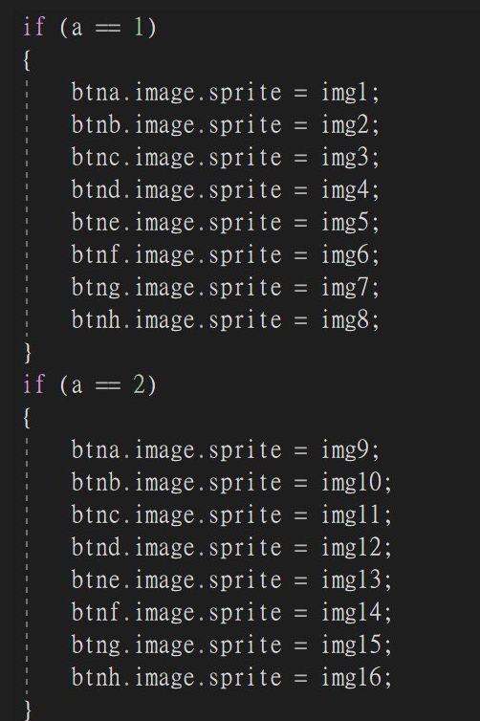
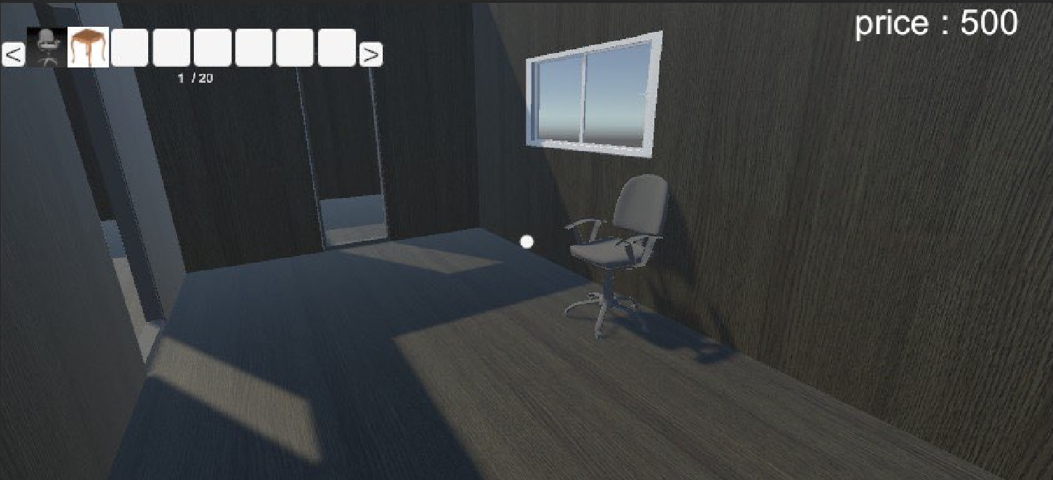
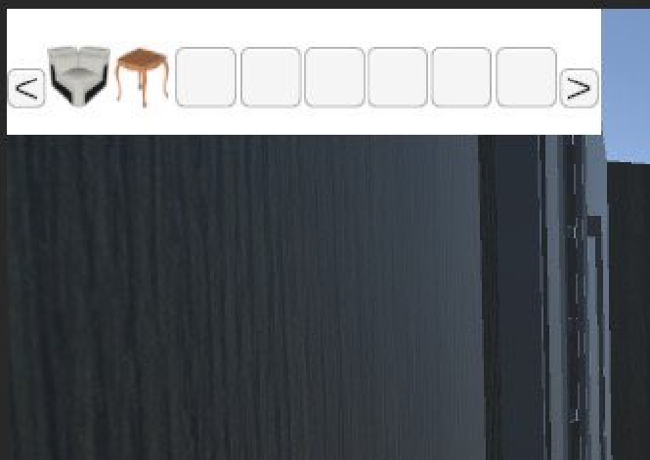
預期成果
(一)
將欲購買的傢俱存入資料庫，
點選該圖片即可放入清單中。
(二)使用者視角

Slide 5
研究步驟
主要三個階段:3D建模、VR穿戴式裝置、測試。
圖、虛擬空間設計師流程圖

Slide 6
研究步驟
步驟一:設計腳本與三維建模
利用SketchUp來處理房屋以及家具建模和Unity3D來建構虛擬空間，C#為主要的程式語言。
步驟二:VR穿戴式與手持式輸入裝置的設計
將Unity3D與VR穿戴式裝置連結，且確認場景及內部細節。
VR穿戴式裝置將選擇Oculus Quest 2。
步驟三:系統測試整合
透過匯入Oculus後利用Unity內建的組建進行設置，建立互動、移動腳本以及主視覺。

Slide 7
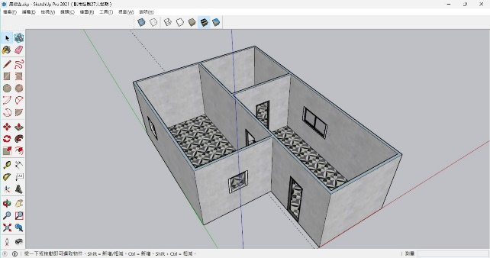
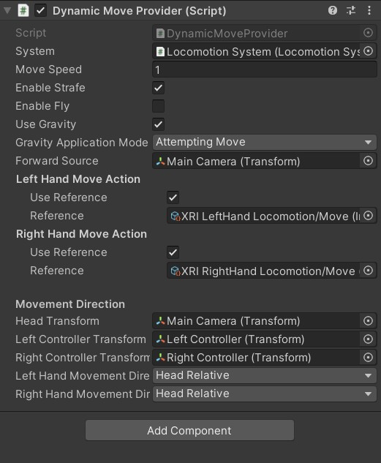
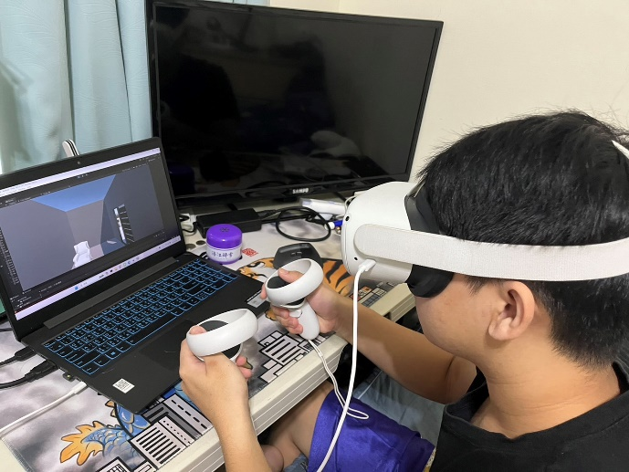
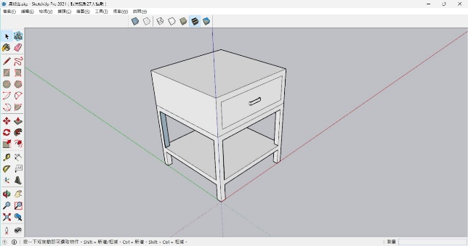
研究步驟
步驟一
步驟二
步驟三

Slide 8
成果展示
建模方面：
使用SketchUp在場景外新增10-20個商品。
商品互動方面：
移動、控制所有家具，以及按下手把按鈕時讓使用者順利移動家具。

Slide 9
工作分配、結論以及未來研究方向
張雅淳(組長)：3D建模、資料蒐集。
蔡振騰：資料蒐集。
蔡宗諺：VR穿戴式裝置設定與連接。
傅靖程：3D建模、程式設計。
提前匯入了多種家具模型，使使用者能挑選並在虛擬環境中預覽完工後的場景。
實現設計圖的導入、讓使用者能夠更好地理解整體設計方案。
完善的UI介面以及計算金額系統。
使用者能夠根據個人喜好自由添加家具模型，以實現更多室內空間的多樣性。

Slide 10
參考文獻
https://ithelp.ithome.com.tw/articles/10233775
https://www.intel.com.tw/content/www/tw/zh/gaming/resources/vr-pc.html
https://blog.csdn.net/qq_46044366/article/details/127616800?utm_medium=distribute.pc_relevant.none-task-blog-2~default~baidujs_baidulandingword~default-0-127616800-blog-106684002.235%5Ev38%5Epc_relevant_anti_t3_base&spm=1001.2101.3001.4242.1&utm_relevant_index=3
https://www.gameislearning.url.tw/article_content.php?getb=2&foog=9997
https://blog.csdn.net/qq_46044366/article/details/127271639

